Slide 1
The Disulfide Pattern Prediction
Student: Chun-Yi Fang (方鈞毅)
Advisor: Prof. Chang-Biau Yang (楊昌彪)
Date: Aug. 19, 2014

Slide 2
Introduction(1/4)
氨基酸(amino acid)為構成蛋白質(protein)的基本單位， primary structure / protein sequence範例如下:
GCCSNPVCHLEHSNLCGGAAGG
不同的字母代表不同的氨基酸
雙硫鍵(disulfide bond/ disulfide bridge)是由兩個氧化的半胱氨酸所構成，半胱氨酸的簡寫為”C (Cystine)”
(在本次實驗中，半胱氨酸的氧化狀態是已經得知的) 。

Slide 3
Introduction (2/4)
Disulfide Pattern
GCCSNPVCHLEHSNLCGGAAGG
從前端最先出現的C為C₀ 其次為C₁、C₂與C₃以此類推。

Slide 4
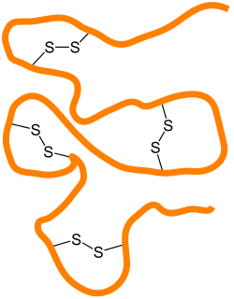
Introduction (3/4)
雙硫鍵的存在，在蛋白質序列中會拉近兩氨基酸之間的距離而造成摺疊，並影響其結構與功能。
本次的實驗專注於預測在單條序列中具有4至 5個雙硫鍵鍵結的蛋白質序列。
LKCNKLVPLFYKTCPAGKNLCYKMFMVSNKMVPVKRGCIDVCPKSSLLVKYVCCNTDRCN

Slide 5
Introduction (4/4)
雙硫鍵相關的研究問題分類
半胱氨酸的氧化狀態預測
只有氧化的半胱氨酸(cystine)才能構成雙硫鍵。
with/without the priority knowledge of disulfide bonding state(有鍵結跟誰?不知道)
成對半胱氨酸是否共同構成一個雙硫鍵鍵結
對於同序列中的任兩個半胱氨酸cystine進行預測。
預測整條蛋白質的雙硫鍵鍵結情形，即為disulfide pattern的預測
本次研究的問題屬於此類別。

Slide 6
Pairwise Methods
target: 在同序列中，任一成對的 cystine
predict: 是否構成同一個雙硫鍵
作法: 對target擷取特徵
該對cystine間彼此的距離
蛋白質長度
Position-specific Scoring Matrix (PSSM)(統計所有基本氨基酸在該位置出現的頻率)
使用機器學習的方法預測此對cystine是否有滿足predict的條件
最後整理所有的預測狀態，歸納整理出最有可能的蛋白質鍵結(disulfide pattern)情形

Slide 7
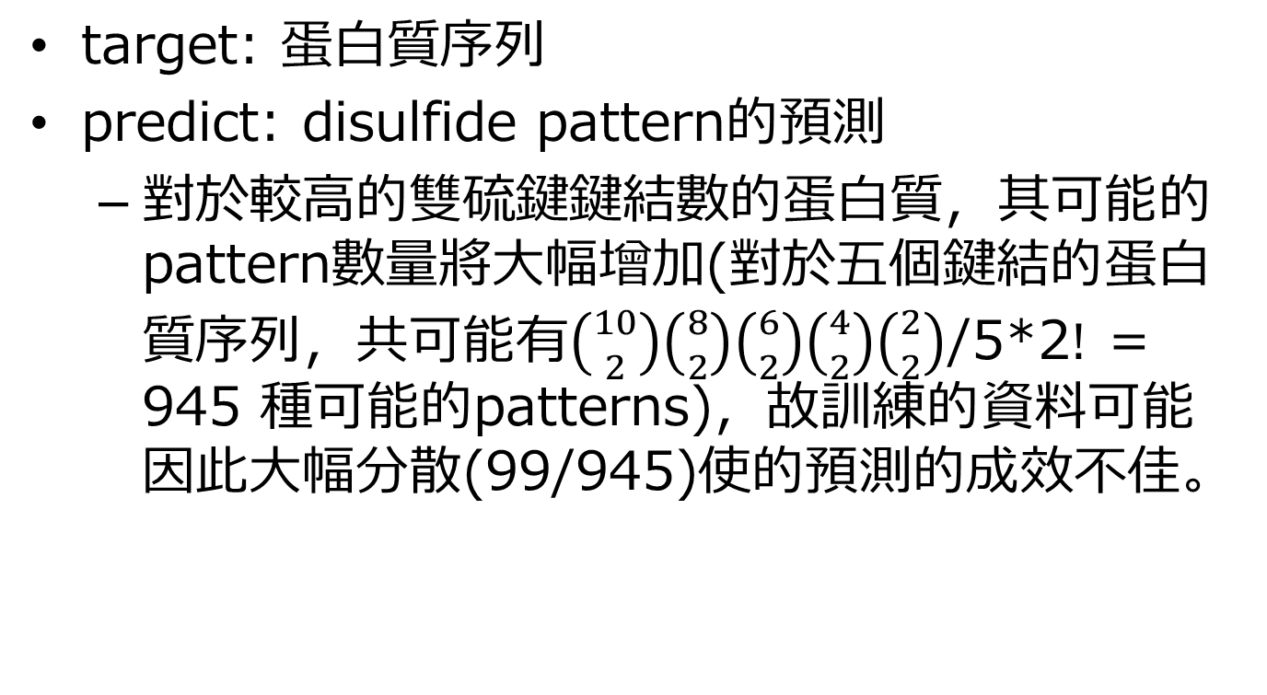
Pattern-wise methods
target:蛋白質序列
predict: disulfide pattern的預測
對於較高的雙硫鍵鍵結數的蛋白質，其可能的pattern數量將大幅增加(對於五個鍵結的蛋白質序列，共可能有$\left({10 \atop 2}\right)\left({8 \atop 2}\right)\left({6 \atop 2}\right)\left({4 \atop 2}\right)\left({2 \atop 2}\right)$/5*2$!$=945 種可能的patterns)，故訓練的資料可能因此大幅分散(99/945)使的預測的成效不佳。

Slide 8
Dataset
SP39(SWISS-PROT release no. 39)
Number of proteins in each bond level:
Dataset | B = 2 | B = 3 | B = 4 | B = 5 | B = 2..5
sp39 | 156 | 146 | 99 | 45 | 446

Slide 9
Our method(1/4)
這裡將sp39資料庫中
具有x個雙硫鍵的蛋白質抽出作為新資料庫sp39bn0x(bn0x)
4個雙硫鍵的為sp39bn04 ( bn04 )
target: 在該資料庫中任一個cystein
predict: 預測該cystein的label值
方法:將不同位置的cystine作為不同的SVM分開訓練預預測

Slide 10
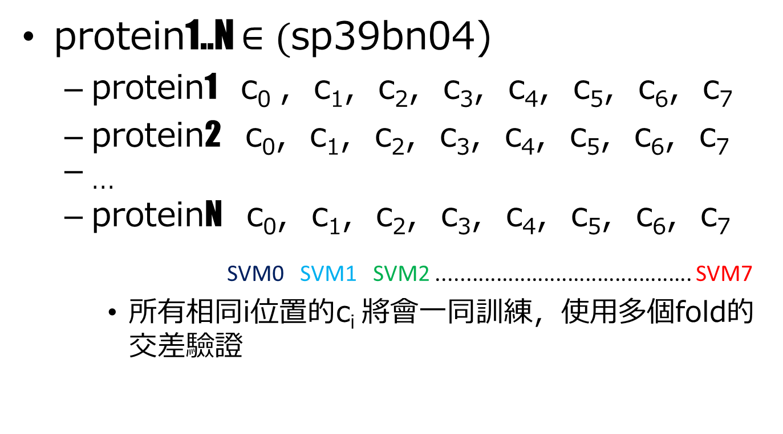
Our method(2/4)
protein1..N $∈($sp39bn04)
protein1 c₀ , c₁, c₂, c₃, c₄, c₅, c₆, c₇
protein2 c₀, c₁, c₂, c₃, c₄, c₅, c₆, c₇
...
proteinN c₀, c₁, c₂, c₃, c₄, c₅, c₆, c₇
SVM0SVM1SVM2........................................... SVM7
所有相同i位置的c_{i}將會一同訓練，使用多個fold的交差驗證

Slide 11
Our method(3/4)
bn04為具有4個雙硫鍵鍵結的蛋白質資料庫，故每一個cystines皆有4種可能的label
利用libsvm的選項，可以預測到C_{i} 對each label的機率值
C_{i}.label(prob(1)|prob(2)|prob(3)|prob(4))
Example(C_{i},i=5)
labels 1 2 3 4
C₅.4 ( 0.13 | 0.14| 0.19| 0.54 )

Slide 12
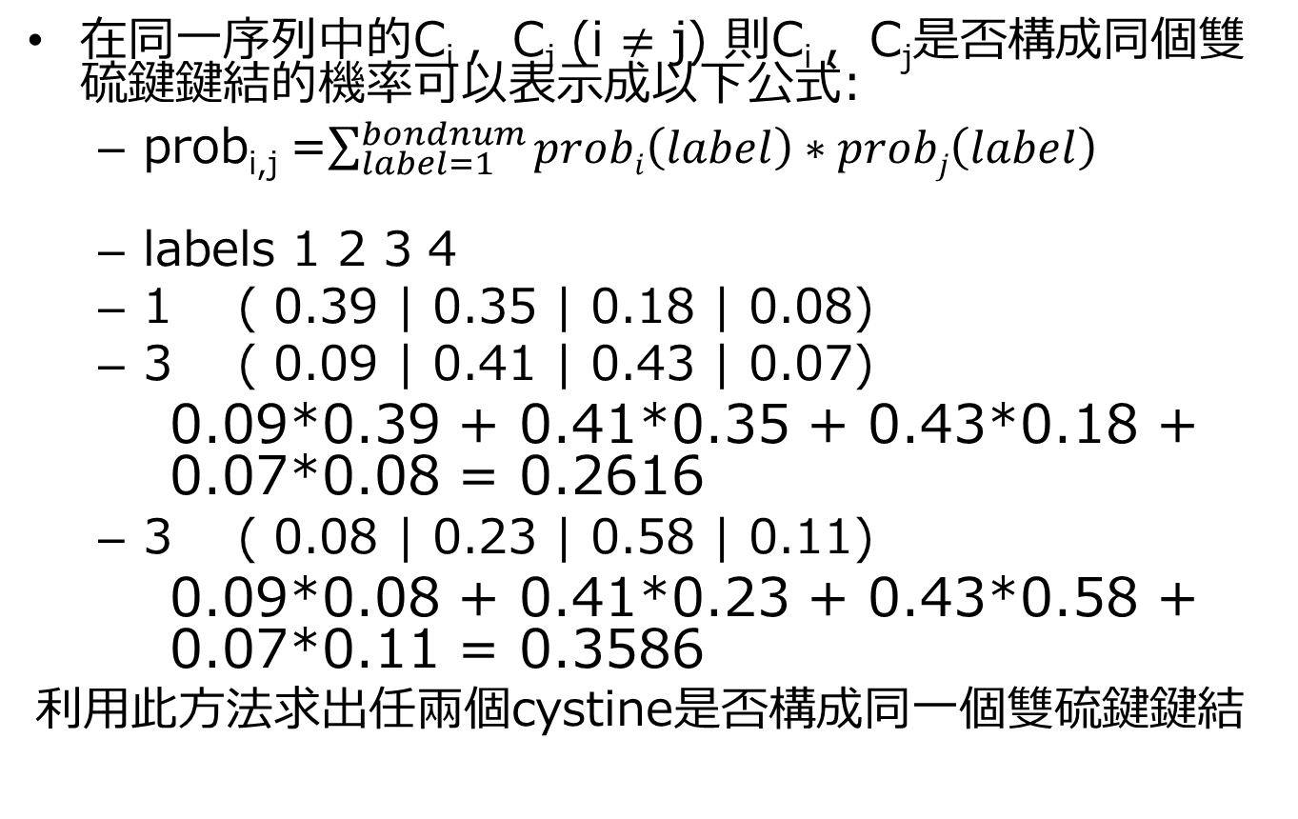
Our method(3/4)
在同一序列中的C_{i}，C_{j}(i $≠$ j) 則C_{i}，C_{j}是否構成同個雙硫鍵鍵結的機率可以表示成以下公式:
prob_{i,j} =$\sum_{label=1}^{bondnum}{probi\left(label\right)∗probj\left(label\right)}$
labels 1 2 3 4
1 ( 0.39 | 0.35 | 0.18 | 0.08)
3 (0.09| 0.41| 0.43 |0.07)
0.09*0.39+0.41*0.35+0.43*0.18+ 0.07*0.08=0.2616
3( 0.08 | 0.23 | 0.58 | 0.11)
0.09*0.08+0.41*0.23+0.43*0.58+ 0.07*0.11=0.3586
利用此方法求出任兩個cystine是否構成同一個雙硫鍵鍵結

Slide 13
Our method(4/4)
最後再利用graph matching的方式找出在一條蛋白質中最有可能的雙硫鍵鍵結情形
C₁
C₂
C₀
C₃
C₇
C₄
C₆
C₅

Slide 14
Method | 2 Bonds | 3 Bonds | 4 Bonds | 5 Bonds | all Bonds
CSP(4) | 72.4 | 52.7 | 33.3 | 17.8 | 51.8
CP₁F₅₂₁(4) | 84.0 | 53.4 | 55.6 | 46.7 | 63.9
CP₁F₅₂₁(leave one out) | 85.3 | 55.5 ?< | 65.7 | 35.6 | 65.3
CP₁F₅₂₁(4)+BKS | 84.0 | 56.8 | 55.6 | 57.8 | 65.9
Our method | 79.3(156) | 69.2(146) | 74.8(99) | 44.4(45) | 71.2
Our method + CP₁F₅₂₁(4) | 79.3(156) | 71.9(146) | 78.8(99) | 55.6(45) | 76.0
Our method + CP₁F₅₂₁(leave one out) | 79.9 | 70.6 | 77.8 | 48.9
Dataset | B = 2 | B = 3 | B = 4 | B = 5 | B = 2..5
sp39 | 156 | 146 | 99 | 45 | 446

Slide 15
Our method(leave one out) with difference windows size(w) for PSSM feature
Dataset | w = 1 | w = 2 | w = 3 | w = 4 | w = 5 | w = 6
sp39bn02 | 79.3 | - | - | - | - | -
sp39bn03 | 69.2 | 75.3 | 73.3 | 74.7 | 76.0 | 76.7
sp39bn04 | 74.8 | 75.8 | 75.8 | 75.8 | 75.8 | 75.8
sp39bn05 | 44.4 | 37.8 | 33.3 | 28.9 | 28.9 | 28.9

